Slide 1

MONTHLY WORK REPORT
企业AI工作空间
月度工作汇报
从工具上手到功能测试的四周推进
汇报周期：Week1 — Week4
汇报日期：2026年8月
企业AI工作空间项目组

Slide 2
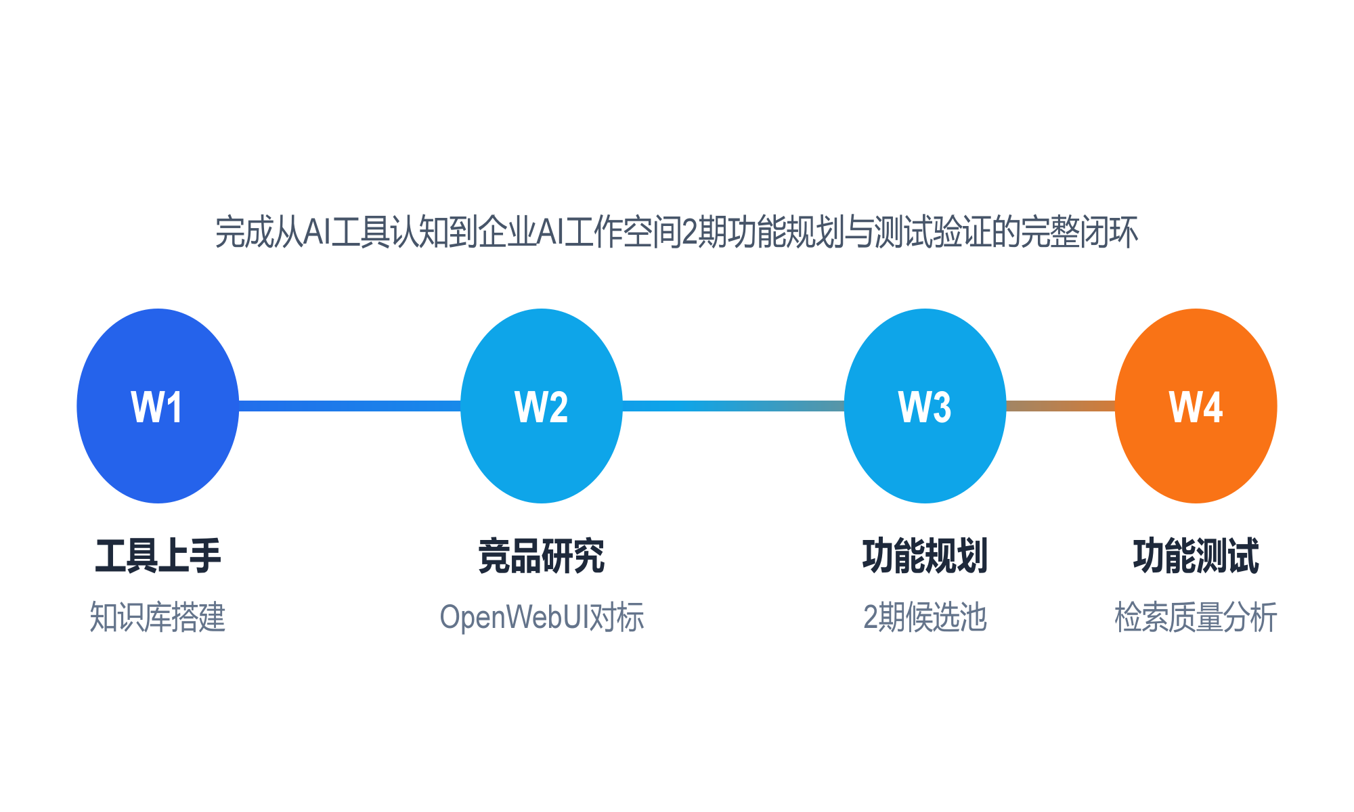
本月工作总览
关键词一
工作主线：四周递进，环环相扣
建体系
AI概念 + 工具 + 项目实战三层知识库
关键词二
定方向
候选池22项 → 预选6项 + 前瞻框架1项
关键词三
验质量
自动化测试工具链 + 检索质量分析
企业AI工作空间 · 月度汇报
02 / 11

Slide 3
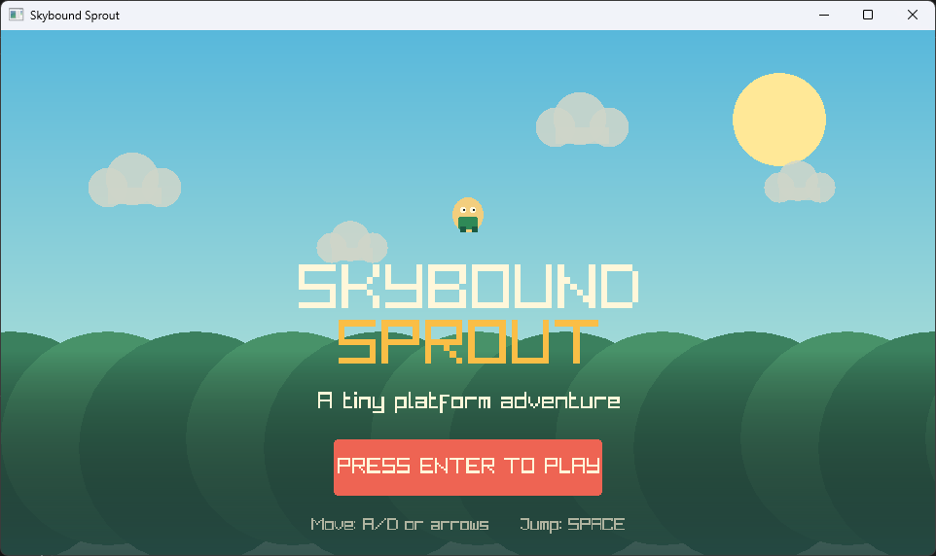




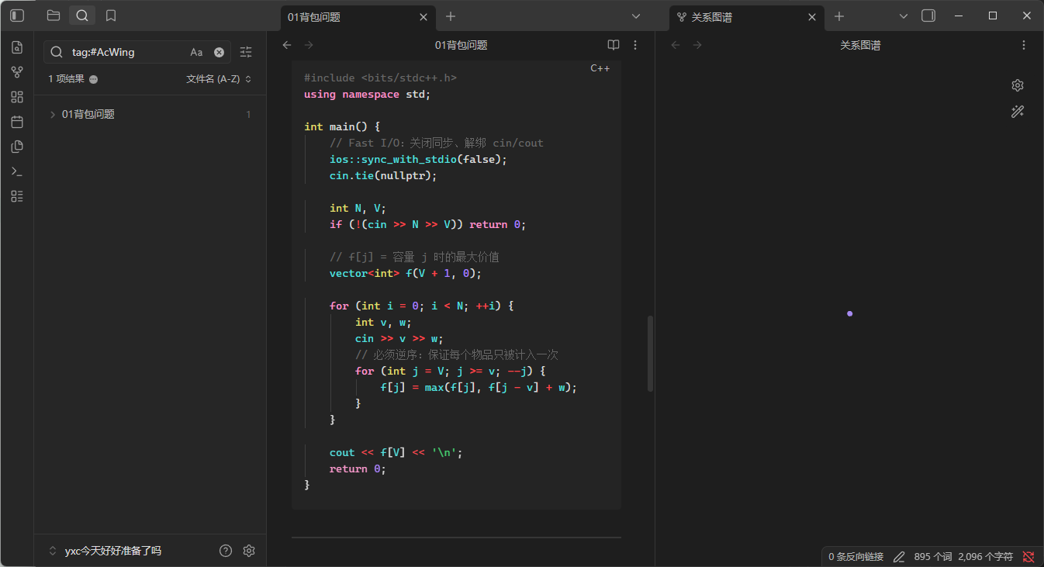
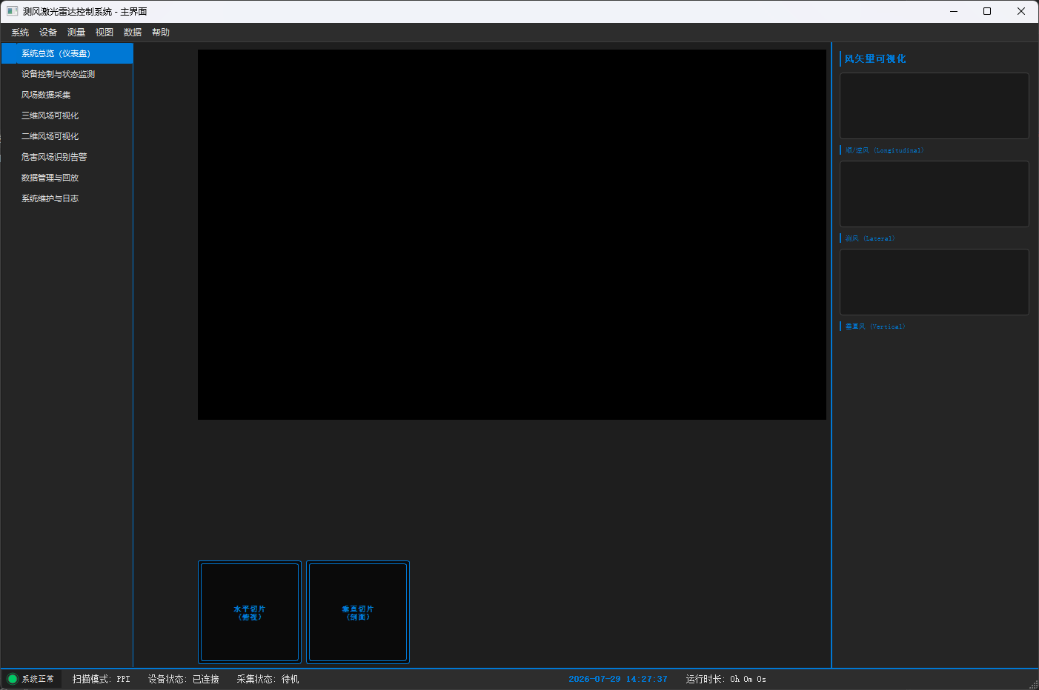
Week1：AI工具上手 + 知识库搭建
工具体验
AI概念体系
实战验证
沉淀产出
Claude、Codex 深度使用，整理成使用指南与体验笔记，建立 AI 工具操作基础
系统梳理 7 大核心概念：LLM、RAG、Agent、MCP、Prompt Engineering、微调、向量数据库
Claude：Qt 智能风场雷达界面（C++）
Codex：类马里奥小游戏 skybound_sprout
搭建 Obsidian AI 知识库，概念 / 工具 / 项目三层结构，产出 Week1 分享 PPT
Claude
Codex
7大概念
三层结构
Qt/C++
游戏开发
Obsidian
三层结构
企业AI工作空间 · 月度汇报
03 / 11

Slide 4



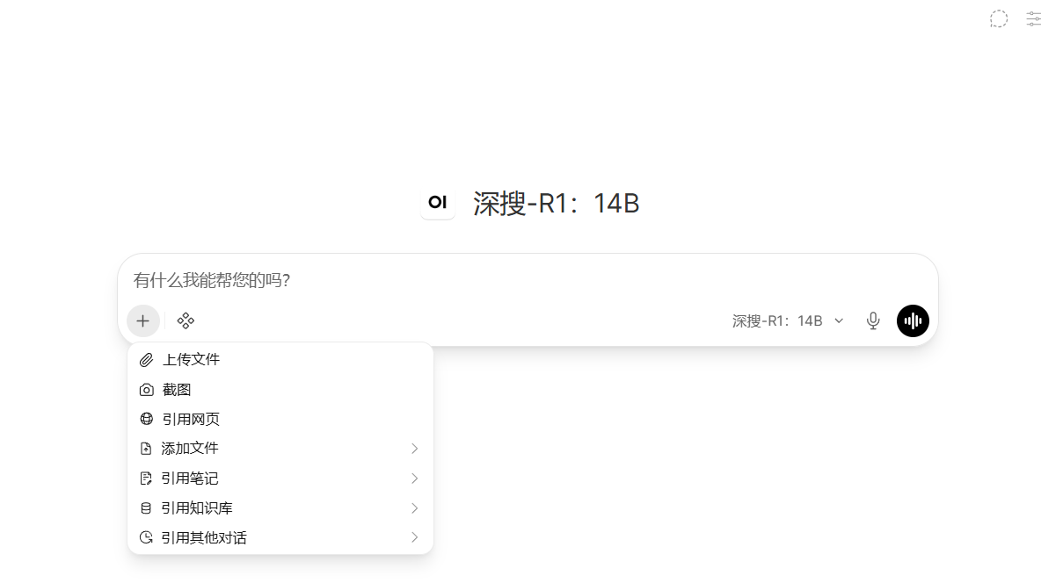

Week2（上）：Open WebUI 深度研究
功能拆解报告
Open WebUI
深度研究
完成 Open WebUI 功能拆解报告，覆盖聊天对话、对话管理、模型管理、知识库、Prompt、权限管理、开放能力、扩展能力、多用户管理、部署与数据等核心模块
自托管多用户 AI 交互平台的功能拆解与架构分析
机制研究
Pipeline 与 Model 的区别机制分析；API Tool Function 调用原理；Chat / Core 架构层级拆解
初体验记录
部署与上手过程截图沉淀，记录多模型同题对比、工具调用、知识库 RAG 等实际使用体验
Pipeline
API Tool
Chat/Core
企业AI工作空间 · 月度汇报
04 / 11

Slide 5
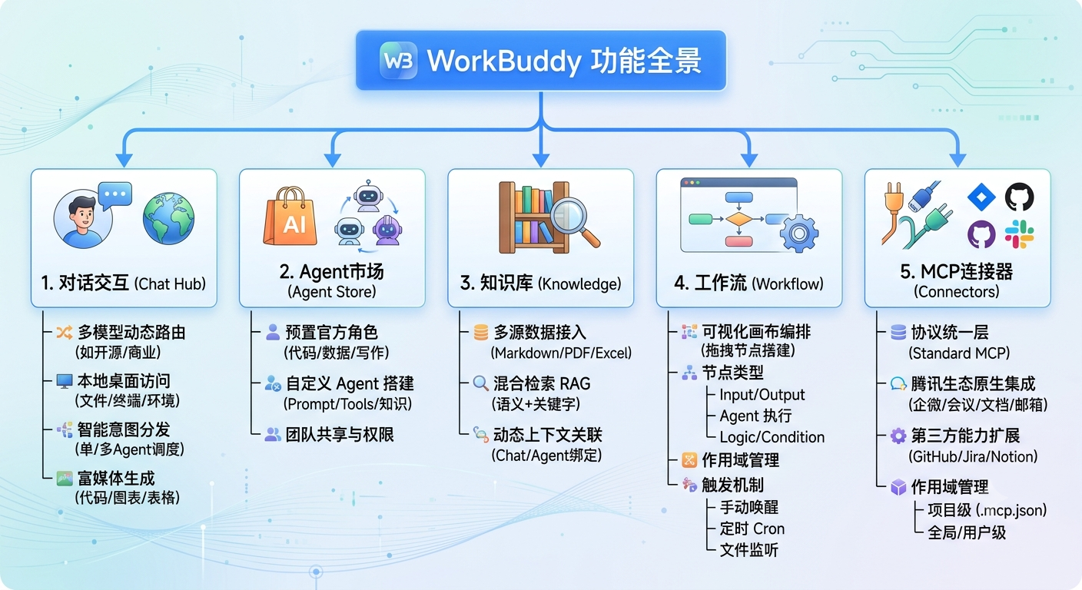



Week2（下）：WorkBuddy 对标分析
功能对比矩阵
关键维度差异对比
覆盖聊天、模型、知识库、权限、扩展、部署等 10 大维度全维度对比，识别双方优劣势
维度 | Open WebUI 优势 | WorkBuddy 优势
多模型比较 | 同题并排比较 | Auto 自动选模
对话管理 | 搜索/标签/分叉 | 任务+工作空间
模型管理 | 集中治理 | BYOK 本地保存
知识库 | 检索参数可控 | 办公生态闭环
Prompt | 独立模板库 | 一键复刻案例
权限 | 细粒度 RBAC | 本地敏感操作确认
工具调用 | 标准化注册 | 桌面+文件操控
部署 | 完整自托管 | 开箱即用
可借鉴功能点
多模型同题并排比较；Pipeline 中间件；独立 Prompt 模板库；分享能力
产品背景理解
研读规划书 V1.2 正式版，理解产品定位、目标用户、V1→V5 版本路线与 MVP 最小功能集
企业AI工作空间 · 月度汇报
05 / 11

Slide 6
Week3（上）：2期功能候选池与初选
2期预选
对齐 V1.5 标准搭子与专业办公
1. 模板中心
2. 模型自动选择
22
文稿/PPT/报告模板库，团队复用，做成 Skill
根据问题类型自动匹配最优模型
3. 成本分析看板
4. 外部分享
使用量、采纳率、Token 成本报表
成果只读/可评论外链分享
候选功能总数
3期预选
对齐 V2 专业智能体构建
6
5. 智能体构建器
6. 多智能体协作
可视化配置台，统一构建界面
任务拆解协同，接力式完成
预选功能数
前瞻设计：事务型 Agent 执行框架（统一工具网关 + Dry Run + 快照回滚）
企业AI工作空间 · 月度汇报
06 / 11

Slide 7




Week3（下）：原型设计与PRD
基于功能预选结果，完成 4 份原型设计 / PRD / 测试用例交付物，为开发提供直接依据
分享与导出提案
成本分析看板PRD
Agent Prompt 方案
Kmind 测试用例
外链只读/可评论分享 + PDF/Markdown 导出，含三态交互设计与权限控制方案
管理端使用量、试用率、启用率、成果采纳率、Token 成本报表完整规格定义
搭子系统 Prompt 设计规范，含角色定义、知识库引用、MCP 工具绑定策略
MVP 功能测试用例（xlsx），覆盖账号、对话、搭档、技能、MCP、知识库全链路
P0优先级
1-2周
管理端
PRD文档
Prompt工程
设计规范
xlsx
全链路
企业AI工作空间 · 月度汇报
07 / 11

Slide 8

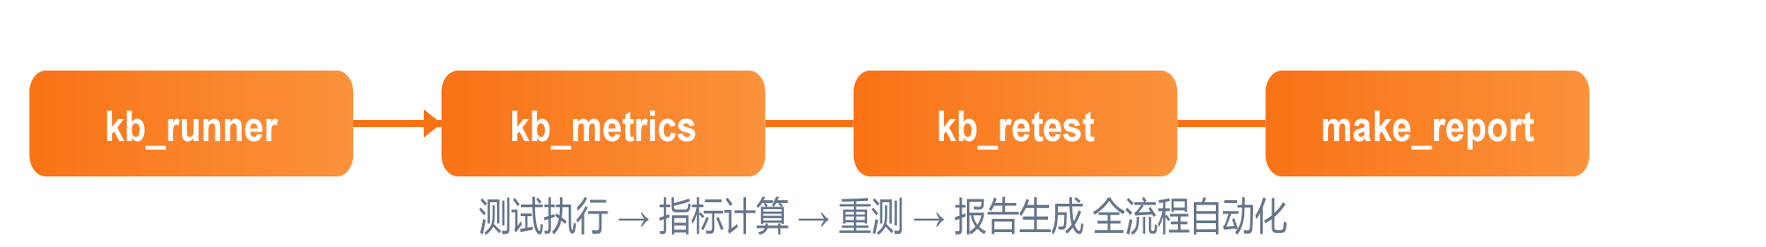
Week4：知识库功能测试体系搭建
测试场景
公司规章制度
计算机使用制度
DCIM产品知识库
员工手册
测试资产
L1基础测试用例
四库Golden Dataset
v1.1 多轮RUN迭代
md + xlsx双格式
自动化工具链
测试体系
搭建
从测试场景到自动化工具链的全流程覆盖
企业AI工作空间 · 月度汇报
08 / 11

Slide 9
使用与成本分析看板
管理端 · 搭子 / 技能 / 模型 / 组织 多维资源投入可视化
① 采集层
行为埋点 · 启用/试用事件 · Token 计量
总使用量
平均试用率
消息数 + 生成成果数 + 工具调用次数
周期内首次试用用户数 ÷ 活跃用户数
② 汇总层
按搭子 / 技能 / 组织维度聚合指标
平均启用率
Token 折算成本
③ 看板层
维度切换 · 趋势图 · 排行榜 · 成本明细
已启用单元用户数 ÷ 组织总用户数
Σ(模型 Token × 单价) 按搭子/技能/模型/组织下钻
④ 输出层
CSV / Excel 导出 · 图表快照 · 任务反馈
下钻分析
权限隔离
导出审计
搭子 → 技能 → 模型 → 组织
仅展示授权组织及其下级数据
CSV/Excel + 图表快照 + 任务状态
09 / 11
企业AI工作空间 · 月度汇报

Slide 10

本月成果总结
1
知识库体系
AI概念 + 工具 + 项目实战
本月完成
从 AI 工具认知
到企业AI工作空间
2期规划与测试验证
的完整闭环
2
深度研究报告
OpenWebUI拆解 + WorkBuddy对标
3
功能规划
候选池22项 → 预选6+框架1
4
原型/PRD/用例
分享导出 + 成本看板 + Prompt + 测试
5
测试工具链+报告
自动化测试 + 检索质量分析
企业AI工作空间 · 月度汇报
10 / 11

Slide 11

感谢聆听
Q & A
2026年8月

